Slide 1
ANDROID MULTIMEDIA
Nama anggota :
Ade Irma Suryani 15.11.0261 Danang Cahyo Adhi 15.11.0260 Ganang Ibnujati 15.11.0263 Gesha Agus S. 15.11.0266 Naufal Dzaky W. 15.11.0267 Rokhanah Puji L 15.11.0256 Septia Dwi Kurniawan 15.11.0257

Slide 2
GAMBAR
Perangkat genggam memungkinkan pengguna untuk membuat dan mengkonsumsi sejumlah besar konten multimedia. Android menyediakan berbagai kelas multimedia mulai dari audio, gambar dan video. Salah satu kelas multimedia adalah kamera. Aplikasi Image Picker ini memungkinkan pengguna mengambil gambar baik itu menggunakan kamera atau mengambil dari galeri foto.

Slide 3
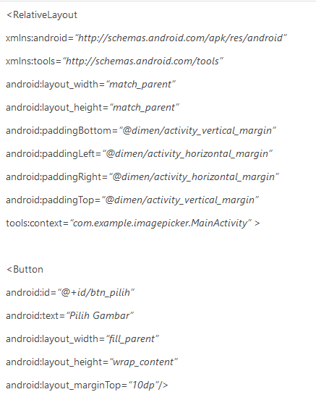
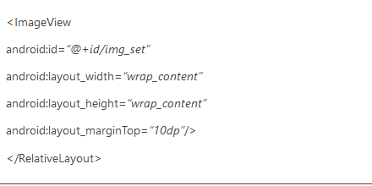
CONTOH PENERAPAN
Kode program di xml

Slide 4
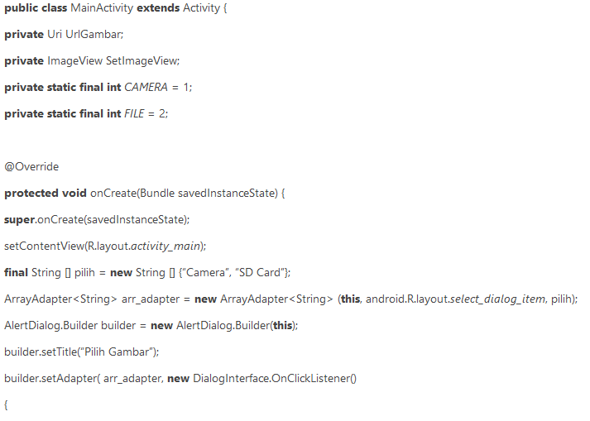
CONTOH PENERAPAN
Kode Program pada MainActivity.java

Slide 5
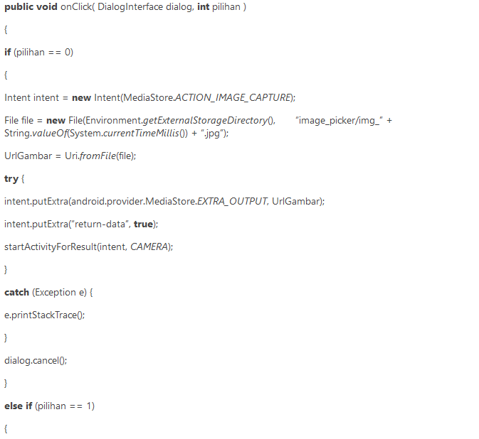
Cont

Slide 6
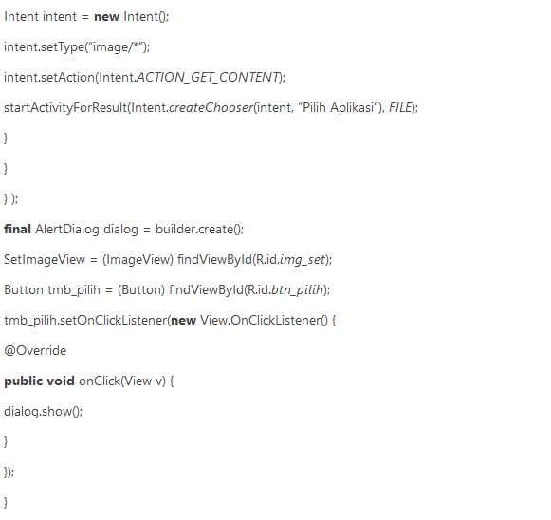
Cont

Slide 7
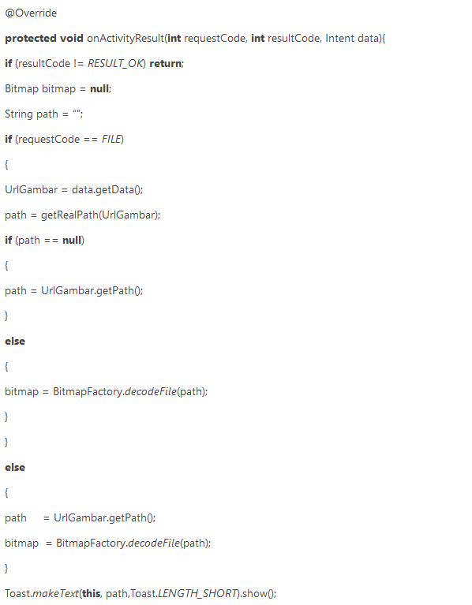
Cont

Slide 8
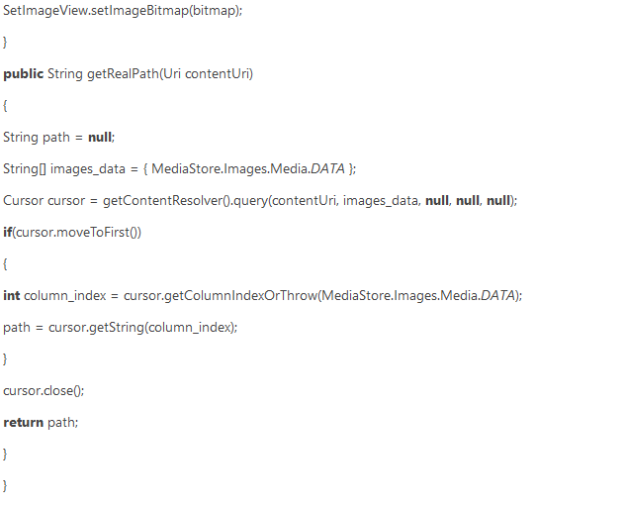
Cont

Slide 9
AUDIO/SUARA
Kita akan membuat aplikasi sederhana untuk memutar file .mp3 melalui sebuah tombol play. Skenarionya, jika tombol play diklik, mp3 akan dimainkan. Pada saat bersamaan tombol play menjadi disable . Namun jika mp3 selesai berputar, baru kemudian tombol play enable kembali.

Slide 10
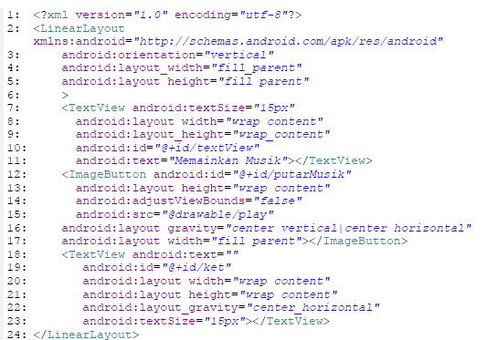
CONTOH PENERAPAN
Kode program di xml

Slide 11
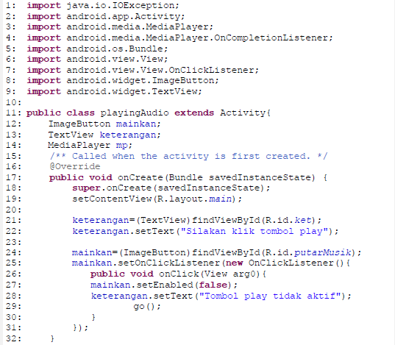
CONTOH PENERAPAN
Kode Program pada MainActivity.java

Slide 12
VIDEO
VideoView adalah suatu widget atau class library, yang disediakan dalam package Android, yang berfungsi untuk mengelola dan menampilkan Video pada Aplikasi Android. Pada tutorial belajar android kali ini ,pertama kita akan mencoba menampilkan Video lewat jalur local ,yang dimana kita menyimpanya di project ,pada folder raw, kedua kita akan menampilkanya lewat streaming atau online.

Slide 13
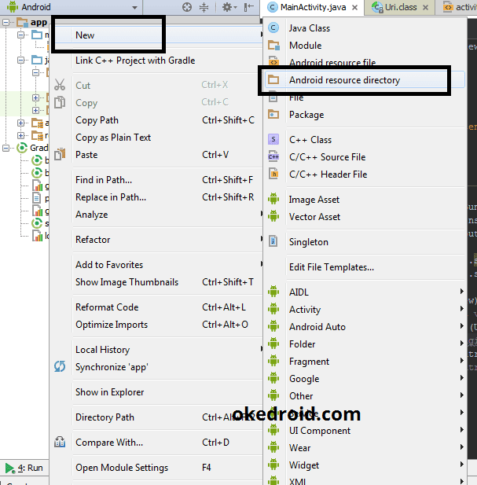
CONTOH PENERAPAN
Pertama buat project baru ,atau yang sudah ada di Android Studio kalian.
Kedua kita akan membuat folder raw terlebih dahulu ,pada project Android Studio ,kalian bisa klik kanan pada folder app ,lalu pilih New > Android resource directory.

Slide 14
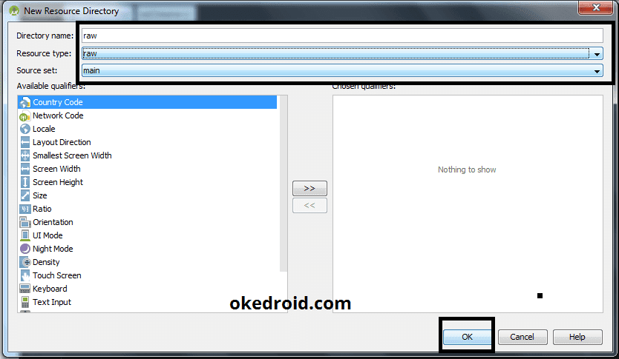
CONTOH PENERAPAN
Pada bagian New Resource Directory , pilih resource type raw , setelah selesai pilih tombol Ok.

Slide 15
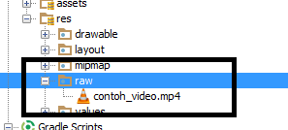
CONTOH PENERAPAN
Kira-kira akan jadinya seperti pada gambar dibawah. Oh ya ,pastikan kalian sudah menyiapkan videonya lalu salin ke folder raw, Sebagai contoh ,disini saya memberi nama videonya contoh_video.

Slide 16
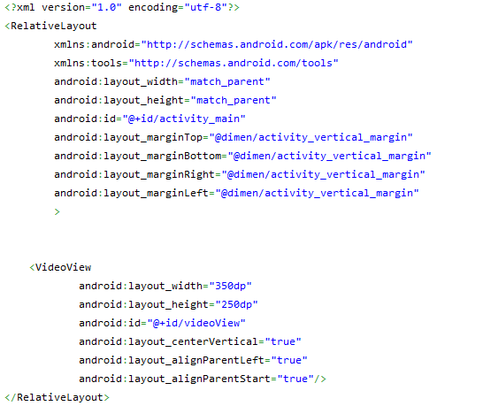
CONTOH PENERAPAN
Kode Program Activity.xml

Slide 17
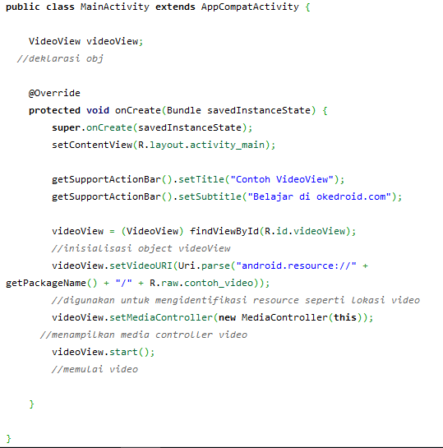
CONTOH PENERAPAN
Kode Program MainActivity.java

